Slide 1
Cours du 6 octobre
Retour sur Hegel
Merleau-Ponty, Les Aventures de la dialectique
Une autre dialectique et un autre récit de l’histoire
Art et histoire dans une perspective féministe
Regard sur la critique de l’art : Carla Lonzi

Slide 2

Le corps de l’autre | Laure Albin Guillot, Carole Douillard & Babette Mangolte,
Louise Bourgeois, Camille Claudel, Leonor Fini, Camille Henrot, Annette Messager Alice Neel,
Orlan, Judit Reigl, Germaine Richier
Une exposition de Christian Alandete, 24 mars - 3 juin 2023,
Galerie Kamel Mennour, Paris, opening le 27 mars
Pour une analyse plus large de ce tournant documentaire dans l’art contemporain, voir en particulier : Okwui Enwezor, Archive Fever. Uses of the document in contemporary art, New York, International Center for Photography, 2008 ; Maria Lind et Hito Steyerel, (sous la dir.), The Greenroom. Reconsidering documentary and contemporary art, New York, Sternberg Press, 2009.

Slide 3
Une femme réapparaît Temps et histoire dans une perspective féministe Giovanna Zapperi
Interroger le langage visuel de l’histoire signifie poser des questions politiques sur les sujets qui ont été expulsés de la narration historique et réfléchir à la mémoire impossible de ce qui n’apparaît que dans un éclair. S’approprier les outils de la recherche historique sur un mode esthétique oblige aussi à mettre en jeu sa propre subjectivité, et celle du spectateur, à susciter des processus d’identification, puis de désidentification, avec ce que l’on voit – ou ne voit pas.

Slide 4
Dans ces œuvres, la femme sujet de l’enquête émerge comme un discours qui excède l’image. Le caractère imprécis, temporellement ambivalent et impur des images dont se composent ces reconstructions d’archive construit le passé comme une représentation à la fois psychique, anachronique et inévitablement inexacte. Si la mémoire est un temps qui n’est pas exactement du passé, la mémoire des sujets de ces œuvres ne peut que surgir du passé sous l’impulsion du présent, comme une force conflictuelle susceptible de produire des formes inédites de savoir.

Slide 5
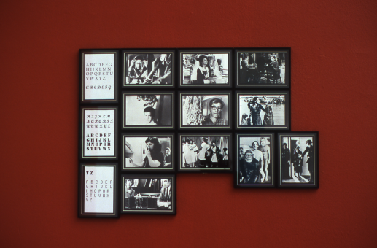
Renée Green, Some Chance Operations : Between and Including, 1998 (détail) Installation : 9 ensembles de photographies noir/blanc et textes sous cadre sur des murs de couleur

Slide 6
« Entre les années 1910 et 1930, Elvira Notari avait réalisé une soixantaine de films, très appréciés des communautés d’immigrés italiens installées à New York. Sa production, dont il ne reste que trois films, s’est arrêtée brutalement en 1930 : le régime fasciste n’appréciait guère le réalisme documentaire avec lequel elle filmait la vie de rue de Naples. Les personnages à peine sortis de prison, les scènes de pauvreté et la représentation d’une conflictualité qui se manifestait dans l’espace de la ville allaient à contre-courant des consignes du régime visant à fournir une représentation rassurante et ordonnée de la vie urbaine sous le fascisme (…) Dans son livre Streetwalking on a Ruined Map. Cultural Theory and the City Films of Elvira Notari, (Princeton University Press, 1993), Giuliana Bruno montre que la géographie est doublement incorporée dans le discours de et sur Elvira Notari : d’un côté, ses films font de la ville de Naples la protagoniste d’une histoire collective ; de l’autre, son cinéma a été obligé d’émigrer aux États-Unis en raison des politiques culturelles du fascisme, qui privilégiaient un cinéma national au détriment des productions locales. Dans ce double mouvement d’inscription et de déplacement à partir d’un territoire donné, le passage entre Naples et les États-Unis finissait par façonner les formations identitaires des migrants, qui étaient pour la plupart originaires du Sud de l'Italie." (Giovanna Zapperi)

Slide 7
Le film de Renée Green décrit quant à lui les déambulations de Renée Green à travers l’espace topographique de la ville et à travers l’histoire du cinéma, indiquant ainsi que la chercheuse s’est muée en flâneuse. L’itinérance, au cœur des « chance operations » de Renée Green, fonctionne comme une manière d’expérimenter la relation entre le cinéma et l’espace urbain, le regard et les images, l’imagination et le désir, le genre et l’espace. Dans cette perspective, le cinéma se trouve à l’intersection entre l’histoire, la mémoire et la subjectivité.

Slide 8
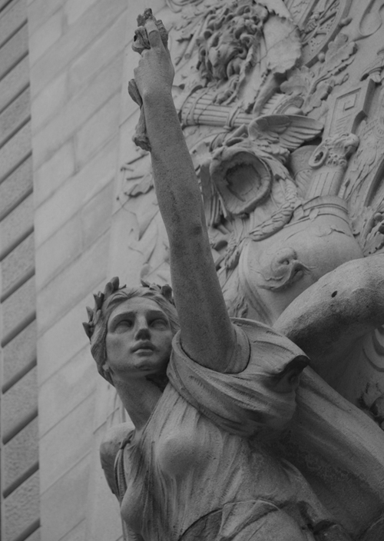
Andrea Geyer, Intaglio. The Audrey Munson Project, 2008.

Slide 9
La recherche menée par Andrea Geyer autour du personnage d’Audrey Munson se situe au croisement entre l’histoire de la ville de New York et celle, singulière, d’une femme19. The Audrey Munson Project (2004-2008) est une reconstitution historique autour du personnage du même nom, qui avait été le modèle d’un très grand nombre de sculptures publiques à New York au début du XXe siècle. Observant depuis son atelier la figure dorée qui représente la Fortune civique au sommet d’un bâtiment public new-yorkais, Andrea Geyer découvre peu à peu que les corps et les visages des statues représentant des allégories, omniprésentes dans les bâtiments publics et monuments de la ville de New York, appartiennent tous à la même femme, Audrey Munson (1891–1996). Un même visage figure les différentes allégories associées aux institutions publiques : la liberté, la paix, la vérité, la renommée, l’ange de la pureté. Sorte de blason de la ville de New York, ce visage devient l’incarnation unificatrice de la représentation que la cité se donne d’elle-même.

Slide 10
L'œuvre d'Andrea Geyer prend pour point de départ une aporie entre visibilité et absence : l’omniprésence de l’image d’Audrey Munson dans l’espace public correspond à son absence dans l’histoire de la ville, où son nom n’est mentionné que sporadiquement. Cette aporie renvoie aussi à l’opposition sexuée entre allégorie et histoire en tant que deux modes distincts de la représentation historique. Dans sa fonction d’image sculptée, la femme appartient au royaume des allégories et symboles : un monde figé, objectivé et marqué par un féminin pétrifié. L’histoire, au contraire, implique des narrations, des conflits et des sujets qui agissent et qui pensent. On pourrait avancer que l’opération d’Andrea Geyer consiste à défaire cette opposition qui a eu pour effet de rendre Audrey Munson, paradoxalement, invisible. C’est ainsi le paradoxe lui-même qui est au centre de ce travail, dans la mesure où le but n’est pas de restaurer une biographie d’Audrey Munson, mais d’interroger les mécanismes qui ont déterminé son invisibilité. Entre l’appropriation des outils de l’historien et leur reconfiguration dans un travail artistique, The Audrey Munson Project ouvre un chantier à entrées multiples où l’histoire et la subjectivité s’entremêlent.

Slide 11
CELANT ET LONZI CF. C. Palermo, Introduction, Arte Povera, Monument, contre-monument, histoire, Mimesis, 2023, p. 11-45.
Sans nommer Celant de manière explicite, Carla Lonzi écrit un texte qui peut être consideré comme une réponse au manifeste publié pour le NAC (Noriziario d’arte contemporanea) intitulé « Per una critica acritica ». La réponse de Lonzi est un texte décidé et sévère qui est le contrepoint de la vision de Celant : « La critica è potere / La critique est pouvoir ». Comme l’affirme Luisa Iamurri, « Lonzi règle ses comptes avec une culture patriarcale, marxisme inclus ». En effet, Iamurri remarque l’absence de références au théâtre dans les textes de Lonzi, comme un silence éloquent, la porosité entre les arts étant remarquable à l’époque. Lonzi ne se réfère pas au théâtre pauvre ni à l’art pauvre dans Autoportait, un recueil d’entretiens paru en 1969, recueil qui inclut pourtant des conversations avec Kounellis, Pascali, Fabro et Paolini. Cette absence peut être lue sous l’influence de Fried, comme un refus de spectacularisation de l’art, comme un refus de penser en termes de théâtralité. Lonzi avait séjourné aux Etats-Unis entre octobre 1967 et juin 1968 et a vraisemblablement pris connaissance du texte « Art and objecthood » paru dans Artforum en 1967. Cependant une autre hypothèse est sans doute pertinente, Lonzi soustrait son regard des ambitions critique de Celant. Elle ne cite pas Celant, bien qu’il soit protagoniste des événements artistiques de la saison 1967-1969 avec une série d’expositions qui consacrent l’Arte Povera.

Slide 12
Autoportait se compose d’une série d’entretiens avec des artistes réalisée entre 1965 et 1969 qu’elle a d’abord enregistrés puis retranscrits pour ensuite les recomposer dans un montage textuel où plus rien ne subsiste de la succession de l’échange original. Des reproductions d’œuvres se mêlent à cette transcription fragmentaire des échanges intimes et se situent dans le sillage de ce que Giovanni Zapperi a nommé « une géographie affective ». En effet, l’utilisation du montage pour la retranscription des entretiens, la dimension de l’oralité et du partage, font de ce texte une œuvre extrêmement expérimentale, polyphonique et profondément actuelle dans sa redéfinition du rôle de critique. Sa parution a déconcerté ses lecteurs et, après un long oubli, la réédition récentes des écrits sur l’art et le féminisme de Lonzi suscite des réflexions qui ne se limitent pas aux artistes interviewés, ni à la période questionnée par notre recueil. Lonzi écrit Autoportrait animée par la volonté de renoncer à son autorité de critique et de proposer à partir de ce renoncement, une nouvelle forme de créativité. Cette nouvelle position d’auteur lui donne la liberté de se défaire de la parole du critique à partir d’une parole de l’artiste où l’intervention de Lonzi consiste dans l’agencement images et paroles, écriture et oralité, relation professionnelle et amitié. Cette publication est aussi une rupture : elle marque le point culminant de l’activité critique de Lonzi et l’arrêt de cette activité annoncée dans les pages du livre. Considérée comme une activité autoritaire et inauthentique, la critique d’art est abandonnée au profit d’une activité politique. À partir de 1970, Lonzi consacre toutes ses énergies au féminisme dont elle devient l’une des figures centrales. G. Zapperi a contribué à relativiser cette rupture pour penser les liens entre le mouvement féministe et le domaine des arts visuels, notamment dans l’écriture d’Autoportrait. Ce texte emploi le récit de soi, la primauté de la subjectivité et le plaisir de la conversation comme autant de démarches susceptibles de poser les jalons d’une histoire de l’art féministe et genrée.

Slide 13
Les méthodes de la pratique féministe de l’autocoscienza, du journal, de l’échange de paroles qui occuperont Lonzi dans les années 1970, sont déjà amorcés dans la méthodologie d’Autoportrait. Ce texte implique un engagement subjectif, une expérience du sens de l’art plus que son observation « extérieure ». Les limites qui séparent l’artiste du critique, l’auteur et le lecteur, sont donc bouleversées, en répétant le même geste avec lequel l’artiste avait bouleversé les limites qui séparent l’œuvre du spectateur. Elle repense l’autorité du critique et son rôle d’interprétation. La mort de l’autorité de l’auteur avait des implications qui ne peuvent être séparées de l’engagement féministe de Lonzi et de sa nécessité de repenser son positionnement de manière créative. La mort de l’auteur pouvait signifier, pour la critique féministe, la mort du pouvoir du critique et avec lui la fin du système phallocentrique de l’art, mais aussi la possibilité d’une nouvelle position qui, en tant que femme, correspond à la position nouvelle d’un devenir-sujet. La subjectivité est une question cruciale pour l’invention de soi, la liberté et la résistance féminine. L’opération de Lonzi, la créativité de sa démarche expérimentale, résonne aujourd’hui avec notre tentative de penser l’engagement politique des artistes au-delà du manifeste de Celant, « Notes pour une guérilla », et au-delà de l’échec d’une rencontre manquée entre les contestations de 1968 et la proposition de projets collectifs pensés par les artistes dans un contexte de revendications sociales et politiques.

